Slide 1
Jakým ekonomickým a strukturálním výzvám čelí a bude čelit česká ekonomika?
Vít Bárta
„Hospodářská politika 2026“ CEVRO Univerzita, 23. června 2026
15|1 | 2026

Slide 2
Obsah vystoupení
  Tektonické změny ve světové ekonomice
  „Modely růstu“ v české ekonomice
  Jsme v tzv. pasti středních příjmů?
  Trnitá cesta ke znalostní ekonomice

Slide 3
Změny vnějšího prostředí
  Světový řád po 2. světové válce byl založen na dohodnutých pravidlech, která umožňovala provádět transakce s kladným součtem (positive-sum game)
  Rámec GATT/WTO (dva principy: reciprocita a nediskriminace) posunul svět od vysokých cel k clům nízkým a ekonomiky od nekooperativních rovnovah k rovnováhám kooperativním
  Heslo minulosti: volný obchod pro všechny
    ⇒ éra globalizace: růst obchodu a rozkvět výrobních řetězců (hlavní motivace: nízké výrobní náklady)
    „pozitivní nákladový šok“ kvůli zapojení Číny: celosvětově nízká inflace po dlouhou dobu
    ALE: akumulace zranitelnosti, která sice nebyla zjevná, ale byla přítomná vždy
  Tento systém je dnes v ohrožení, protože supervelmoci se uchylují k protekcionismu; obchod začíná sloužit k prosazování národních bezpečnostních zájmů
  USA-Čína:
    dříve: dlouhodobá obchodní a ekonomická integrace
    nyní: soupeření o geopolitickou a ekonomickou nadvládu (omezování transferu technologií a výměny „citlivého“ zboží)
  Nová obchodní logika: státy mají silnější podněty se vzdát přínosů z obchodu, pokud tento obchod přinese soupeři přínosy větší; podobně: stát má podněty strpět škody vyplývající ze zavedení obchodních překážek, pokud škoda jeho soupeře (protivníka) bude ještě větší
  Dosavadní světový obchodní systém přestal vyhovovat potřebám „třetích“ zemí; neusilují o rivalitu, ale o to, aby jejich zájmy zůstaly pokud možno nedotčeny

Slide 4
Implikace Změn vnějšího prostředí
  Stále naléhavěji se nastoluje otázka, která odvětví mají strategický význam (finanční infrastruktura, technologie, polovodiče, léky, kritické suroviny, energetika) Otázky: Co vyrábět doma? Co dovážet od přátel? Jak obnovit efektivně domácí průmysl?
  Roste tlak na snižování nadměrné závislosti na zahraničních konkrétních typech produkce a/nebo obchodních teritoriích
  Dochází ke zkracování výrobních a obchodních řetězců a k přesunu výrob domů (friend-shoring, near-shoring)
  USA budují (nebo se snaží budovat) domácí ekonomiku pomocí agresivních politik
  Roste tlak na zvyšování odolnosti a nezávislosti; ten se prosazuje navzdory možným ztrátám efektivnosti (domácí výroba je obvykle dražší)
  Středně velké mocnosti si musí hledat ve světě nové místo (jižní Amerika, Afrika) (Kanada: diverzifikace obchodu–větší orientace na Čínu místo US; úvahy o vstupu do EU)
  Volný obchod v dnešním světě již není považován za univerzálně vhodný; i nadále zůstává ideálem, ale pouze se spřátelenými či blízkými zeměmi
  „Vítěz bere (skoro) vše“ (Jan Švejnar)

Slide 5
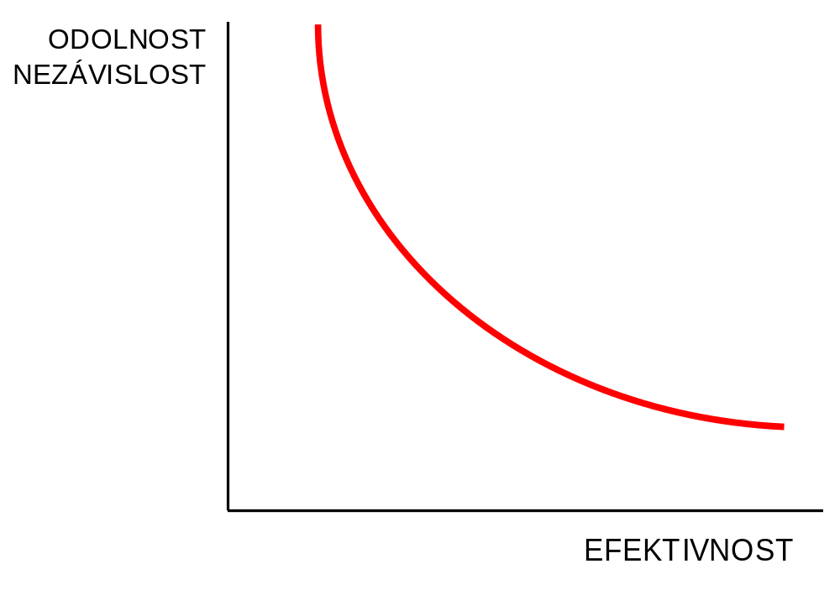
Trade-off dnešní doby
Když budou výrobní řetězce kratší, budou ekonomiky méně zranitelné, méně závislé a odolnější …
…. ale bude to něco stát!
Novou geopolitickou prioritou se stává, s čím budeme obchodovat a s kým
2020 a dále
1945 - 2020
V roce 2022 činil podíl evropských dovozů ropy z Ruska 27% a plynu 45%
V roce 2025 byly tyto podíly již jen 3% u ropy a 13% u plynu
Cenou za decoupling s Ruskem byly vyšší ceny energií a pomalejší hospodářský růst v Evropě

Slide 6
Další rizikové faktory
  Válečné konflikty
  Dluhová zranitelnost: mnoho států čelí historicky vysokému zadlužení
  Přechod na zelenou ekonomiku vyžaduje obrovské investice a mění energetické mapy světa
  Čínská ekonomika strukturálně zpomaluje, což ovlivňuje globální poptávku, ale zároveň v mnoha oblastech agresivně expanduje na úkor (státem řízený dumping)
  Rizika masivních ztrát pracovních míst v určitých sektorech kvůli nástupu AI
  Zneužití AI pro tvorbu deepfakes ohrožuje demokratické procesy a volby
  Klimatické změny a extrémní projevy počasí: sucha, záplavy a vlny veder způsobují přímé škody na infrastruktuře a v zemědělství
  Klimatické změny a politická nestabilita zesilují vlny uprchlíků do rozvinutých zemí
  Demografické nůžky: Západní svět a Čína čelí stárnutí populace, zatímco části Afriky a jihovýchodní Asie zažívají populační boom
Polykrize – četné rizikové faktory se prolínají a vzájemně umocňují

Slide 7
Implikace pro „třetí země“ a ČR
  Zkušenosti z doby covidu, válečných konfliktů a bipolarity světa stimulují „třetí“ země k podpoře:
    Odolnosti a snižování zranitelnosti
    Pružnosti
    Diverzifikaci a snižování nadměrných závislostí
  Evropa představuje pro ČR ekonomicky, institucionálně i bezpečnostně jakýsi „safe heaven“
  Česká republika by si měla zajistit („vybojovat a zasloužit“) co nejvýhodnější postavení v Evropské unii a využít všech výhod, které tak nám tak blízké a tak vyspělé společenství nabízí

Slide 8
„modely růstu“ v české republice
  Jaké jsme v minulosti měli „modely růstu“ a čím byly definovány?
  Jakými faktory byly tyto „modely“ podkopávány?
  Jaký „model růstu“ máme dnes (pokud máme nějaký)?
  Jaký model růstu potřebujeme?
  Jaká cesta k němu vede?
  „Model růstu“ vnímám jako určitý vědomý či plánovitý typ hospodářské politiky, který mají policy-makeři pod kontrolou
  Není to nějaký příhodný vnější faktor jako např. levné ceny surovin nebo bezpečnostní deštník od NATO, ale zřetelně vyznačená cesta k explicitně pojmenovanému cíli

Slide 9
Na Začátku byl …
1. Model transformační a privatizační (1990–1997)
Tento model byl zaměřen na přechod od plánované ekonomiky k tržnímu systému
Hlavní parametry a faktory růstu:
  Liberalizace: Uvolnění cen a zahraničního obchodu
  Privatizace: Rychlý převod státního majetku (zejména kuponová privatizace)
  Měnový polštář: Devalvace koruny na počátku 90. let podpořila konkurenceschopnost exportu
  „Bankovní socialismus“: Státní banky masivně úvěrovaly nově vznikající nebo privatizované podniky
Faktory narušující účinnost:
  Institucionální vakuum: Slabý právní rámec vedl k tunelování a neefektivnímu vymáhání práva
  Krize bankovního sektoru: Nahromadění špatných úvěrů v polostátních bankách
  Makroekonomická nerovnováha: Rostoucí deficit běžného účtu a inflační tlaky vyústily v měnovou krizi v roce 1997 a zavedení tzv. Klausových balíčků
„Transformační model“ rozhodně nebyl bez chyb, ale svoji „misi“ splnil

Slide 10
… Pak přišel …
2. Model tažený přímými zahraničními investicemi (1998–2008)
Strategie směřovala k otevření ekonomiky globálnímu kapitálu
Hlavní parametry a faktory růstu:
  Investiční pobídky: Zavedení daňových prázdnin a dotací pro zahraniční investory (systém CzechInvest)
  Vstup do EU (2004): Integrace do jednotného evropského trhu a příliv evropských fondů
  Zahraniční kapitál: Privatizace velkých bank do rukou silných západních skupin
  Exportní orientace: Zapojení do globálních dodavatelských řetězců, zejména v automobilovém průmyslu
Faktory narušující účinnost:
  Masivní odliv dividend do zahraničí (ročně stovky miliard Kč) začal převyšovat příliv nového kapitálu
  Strukturální stagnace: Česko uvízlo v pozici "subdodavatelské" ekonomiky s nízkou přidanou hodnotou (montovny)
  Vyčerpání trhu práce: Nedostatek lidí vedl k tlaku na růst mezd bez odpovídajícího růstu produktivity práce
Přínosy tohoto „modelu“ jsou dnes již patrně vyčerpané

Slide 11
Strukturální vs cyklické faktory
  V nedávné minulosti několikrát došlo k výraznějšímu zpomalení hospodářského růstu: po finanční krizi v letech 2012-2013 (HDP -0,7% a -0,1%) a pak v roce 2023 (HDP -0,1%)
  Vždy se objevily úvahy o tom, že se vyčerpal náš (tehdejší) „model růstu“ a že je třeba najít jiný
  Po obnovení růstu diskuse poněkud utichla
  Skutečné příčiny tehdejších dvou stagnací však byly cyklické:
    2012-2013: fiskální restrikce (konsolidace veřejných financí)
    2023: vysoká inflace kvůli covidu a válce ⇒ pokles reálných mezd ⇒ pokles spotřeby domácností ⇒ stagnace HDP
Při vysvětlování stagnace HDP v uvedených letech byly mylně zdůrazňovány strukturální faktory namísto faktorů cyklických

Slide 12
Jsme chyceni v „pasti středního příjmu“?
  Ekonomická teorie hodnotí hypotézu pasti středních příjmů jako užitečný popisný a politicko-ekonomický koncept, avšak s empirickými a metodologickými slabinami
  Ztráta komparativní výhody: země, která dosáhne středních příjmů, čelí růstu mezd; už nemůže konkurovat nejchudším státům nízkými náklady na pracovní sílu, ale zároveň ještě nedokáže konkurovat vyspělým státům v inovacích a produkci s vysokou přidanou hodnotou
  Nutnost změny růstového modelu: podle Světové banky (která termín v roce 2005 zavedla) vyžaduje přechod do vysoko příjmové ligy radikální transformaci: od pouhé akumulace kapitálu a levné výroby k ekonomice založené na inovacích, institucích a rozvoji lidského kapitálu
  Koncept pasti je užitečným varováním před institucionálním a technologickým ustrnutím (complacency); pokud země včas nezreformuje své školství, právní stát a nepodpoří inovace, její růst začne stagnovat

Slide 13
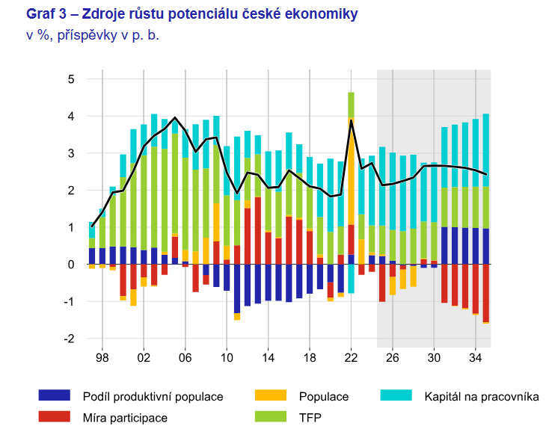
tempo růstu potenciáního výstupu: 2,5 %
Růst potenciálu nejprve po roce 1998 zrychloval s tím, jak svižně rostla celková produktivita, kterou podpořil též vstup do EU
Výrazněji růst potenciálu zpomalil až s vypuknutím finanční krize v roce 2008 a od té doby již předkrizových temp nedosáhl
Okolo roku 2018 růst potenciálu ještě zpomalil z důvodu úbytku pracovní síly (složené ze součtu příspěvků růstu populace, míry participace a podílu pracovní síly na celkové populaci)
V roce 2022 růst potenciálu skokově zrychlil s příchodem Ukrajinců na český trh práce
Růst potenciálu se udrží okolo 2,5%; k tomu přispívá dlouhodobě vysoký podíl investic zvyšující vybavenost pracovníků kapitálem; ta je v Česku velmi vysoká i v mezinárodním srovnání
Pramen: Pokorný T., Šarboch M., Od produktivity ke kapitálu: rovnovážný růst české ekonomiky setrvá okolo 2,5 % i v nejbližších letech, ČNB, 20.11.2025

Slide 14
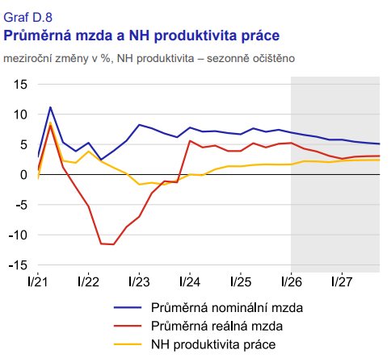
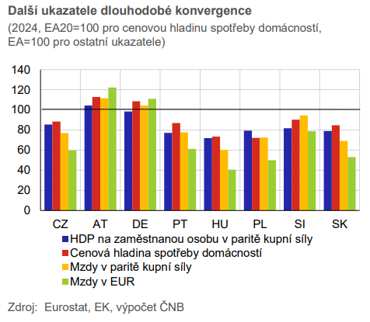
Vývoj mezd a produktivity v Čr
Pramen: ČNB, Zpráva o měnové politice – jaro 2026
Pramen: ČNB, Analýzy sladěnosti 2025
V posledních třech letech rostly mzdy (nominální i reálné) výrazně rychleji než produktivita
Mzdy v paritě kupní síly v ČR dosahují 77 % průměru eurozóny; při vyjádření v eurech činí necelých 60 %

Slide 15
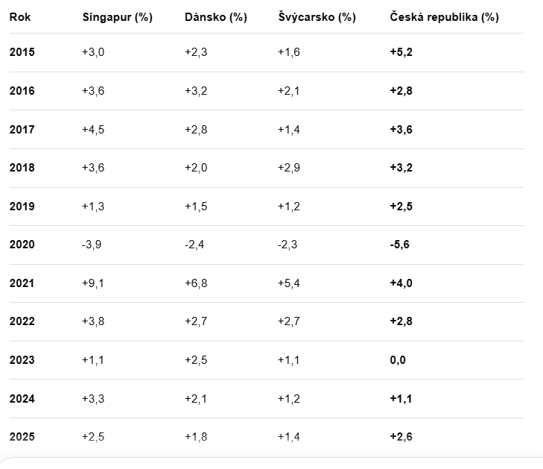
Premianti konkurenceschopnosti a jejich růst
Pořadí zemí v konkurenceschopnosti:
Singapur
Hong Kong
Švýcarsko
Taiwan
Spojené arabské emiráty
Dánsko
Irsko
Nizozemí
Švédsko
USA
…..
33. Česká republika
…..
70. Venezuela
Pramen: IMD, 2026
Průměr za 2015 - 2025 2,9 % 2,3 % 1,7 % 2,02 %
Průměr za 2015 – 2025 bez 2020 3,58 % 2,77 % 2,1 % 2,78 %

Slide 16
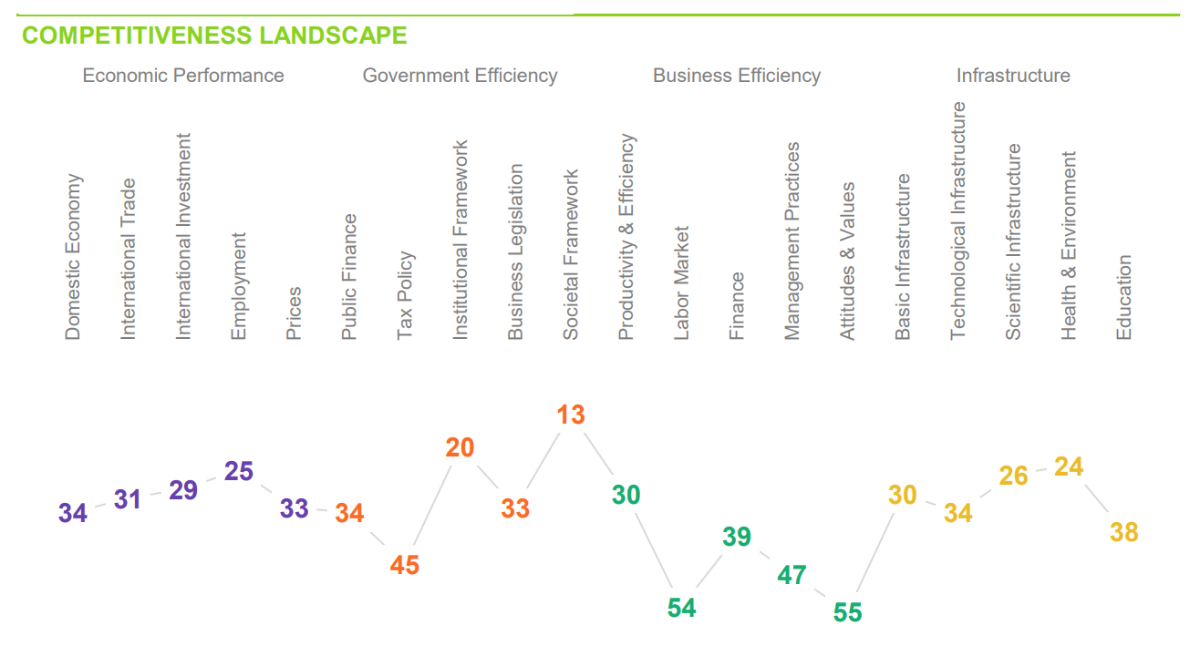
Konkurenceschopnost Čr v roce 2026
Výzvy pro ČR:
Urychlení ekonomické konvergence vůči vyspělým ekonomikám
Podpora růstu zaměstnanosti žen s malými dětmi
Zvýšení produktivity zlepšením vzdělání všech studentů
Zvýšení dovedností pracovníků a odstranění strukturálního nesouladu na trhu práce
Zvýšení schopností inovovat díky rozvoji kapitálového trhu
Cílenější podpora firemních výdajů na R&D
Podpora mobility pracovních sil
Pramen: OECD, Foundations for Growth and Competitiveness, 2026

Slide 17
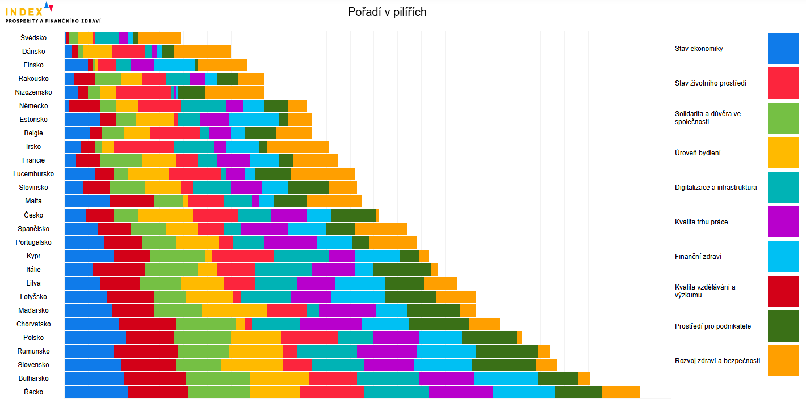
Index prosperity v roce 2025
•
•
Pramen: Index prosperity 2025, Česká spořitelna
ČR: boduje ve stavu ekonomiky, ale ztrácí v úrovni bydlení a v prostředí pro podnikatele

Slide 18
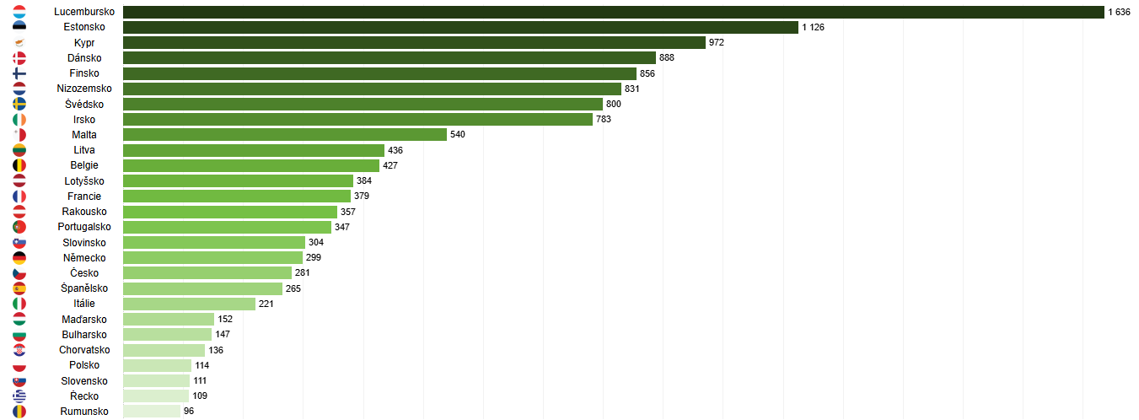
Počet startupů
ČR nepatří k premiantům v inovacích (ale Německo také ne)
Pramen: Index prosperity 2025, Česká spořitelna,

Slide 19
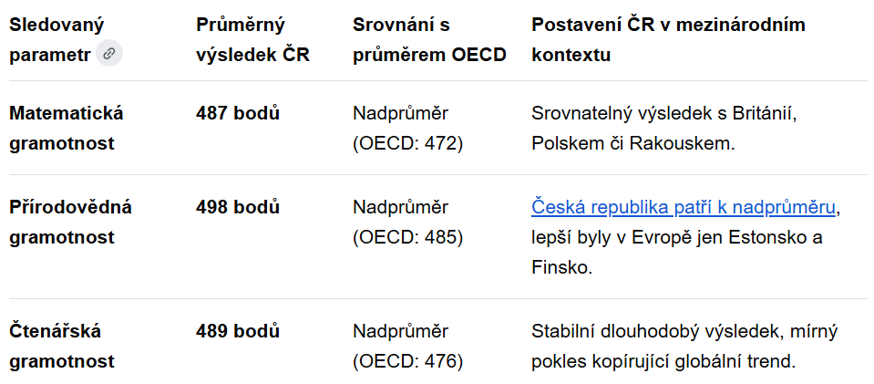
Pisa 2022
V čele mezinárodního žebříčku se stabilně drží asijské země a některé evropské státy:
Matematická gramotnost: Singapur, Tchaj-wan, Hongkong, Japonsko a J. Korea; Estonsko
Čtenářská gramotnost: Singapur, Irsko, Japonsko, Jižní Korea a Tchaj-wan
Přírodovědná gramotnost: Singapur, Macao, Tchaj-wan, Japonsko a Jižní Korea
  Finanční gramotnost: Čeští žáci obsadili 5. místo z 20 zúčastněných zemí. Dosáhli průměru 507 bodů (průměr OECD byl 498).
  Tvůrčí myšlení: vysoký vliv na kreativitu žáků má včasný nástup do mateřské školy a silná podpora rodiny
  Sociální nerovnosti: Výsledky bohužel opět potvrdily, že úspěch českých žáků extrémně závisí na socioekonomickém zázemí jejich rodiny. Školy nedokážou tyto rozdíly efektivně smazávat.
Čeští patnáctiletí žáci dosáhli ve všech třech hlavních oblastech nadprůměrných výsledků ve srovnání s průměrem zemí OECD i EU; ČR se řadí do první dvacítky nejúspěšnějších zemí světa
Nejsme na tom tak špatně … ale PŘÍŠTĚ PŘIDAT!

Slide 20
Obecnější překážky možného rozvoje
Imanentní rezistence prostředí vůči změnám (konzervativismus, kulturní odpor k riziku, zvyková setrvačnost)
Nedostatek sebevědomí a ambicí („malý český člověk“)
Závist a rigidní rovnostářství, nízká tolerance k odlišnosti
Nízká společenská a mezilidská důvěra
Polarizace společnosti a rozpad na různé sociální bubliny
Chybějící shoda na společných cílech a sdílené vizi, kam by měla země směřovat
Nedůvěra v instituce - trvalý skepticismus vůči státu, politice a úřadům vede k tomu, že lidé stát nevnímají jako partnera, ale jako překážku
Nedostatečný tlak na výkon a „kamarádíčkování“ (např. ve vědecké obci)
Nedostatečná atraktivita domácího prostředí vůči úspěšným Čechům v zahraničí a „vypuzování“ nejúspěšnějších odborníků z prostředí, kterému vládne průměrnost
  Překonávání právě těchto bariér je klíčem k úspěchu v ostatních oblastech

Slide 21
Jaké think-tanky existují v ČR a co zkoumají?
  IDEA při CERGE-EI – analýza veřejných politik (dopady zákonů, daní, důchodových reforem či sociálních systémů) a návrhy konkrétních doporučení a podkladů pro státní správu, politiky a veřejnou debatu
  NERV – komplexní analýzy úzkých míst české ekonomiky
  PAQ Research – analýza problémů Česka a design klíčových reforem
  Centrum veřejných financí – zabývá se udržitelností a modernizací českých veřejných financí
  CETA – analýza tržních, socioekonomických a politických jevů a jejich dopadů
  SOLVO – odemykání tvůrčího potenciálu české společnosti
  Dobré nápady by byly … škoda, že na ně české vlády moc neslyší

Slide 22
Jaká rizika pro budoucí vývoj představuje současná vláda? - 1/2
  Expanzivní fiskální politika:
  porušování vlastních rozpočtových pravidel
  zvyšování strukturálního deficitu
  hromadění veřejného dluhu bez jasných cílů a promyšlených záměrů
  preference zájmových skupin před zájmy státu
  Rizika:
  zhoršení úvěrového ratingu a roztáčení dluhové spirály
  snižování transparentnosti rozpočtového procesu a jeho zhoršování jeho předvídatelnosti
  tlak na růst inflace → více restriktivní měnová politika
  2. Nekoncepční hospodářská politika
  váhavý přístup k rozvoji znalostní ekonomiky postavené na inovacích
  váznoucí reforma vzdělávání
  nestabilní a nepředvídatelné regulatorní prostředí
  nekoncepční přístup k regionálnímu rozvoji

Slide 23
Jaká rizika pro budoucí vývoj představuje současná vláda? - 2/2
  3. Demontáž demokratických pojistek a hodnot
  oslabování nezávislých institucí
  oklešťování nezávislých kontrolních mechanismů
  nekompetentní vedení mnoha vládních agend
  odmítání odbornosti a znalostí a upřednostňování loajality vůči moci
  Rizika:
  obtížnější plánování pro soukromý sektor
  zhoršené vnímání ČR domácími i zahraničními investory
  4. Černé pasažérství v EU i v NATO („my nic, my muzikanti“, „hlavně nám plaťte a na nic se neptejte“)
  Celkové riziko: nástup na „slovenskou cestu“ rychlého zaostávání ve všech klíčových parametrech zdravého a dynamického ekonomického rozvoje

Slide 24
Děkuji vám za pozornost

Slide 25
Česko a Evropská unie
  Náš historický postoj k Evropské unii:
    V roce 2004 jsme přišli již k „hotové věci“ a neúčastnili se v poválečném období diskuse o žádoucím uspořádání Evropy
    Vždy jsme přemýšleli spíše o tom, co z Evropy získáme („trhneme“) J.F.Kennedy: „Neptejte se, co Amerika může udělat pro vás, ale ptejte se, co vy můžete udělat pro Ameriku“
  Ptáme se vůbec, co (opravdu dobrého) můžeme udělat pro Evropu?
  Parafráze Jana Nerudy: „Bude-li každý národ v Evropě z křemene (tj. odolný, pružný, diverzifikovaný, inovativní, kreativní a na zbytku světa ne moc závislý), bude celá Evropa z kvádrů“

